Slide 1
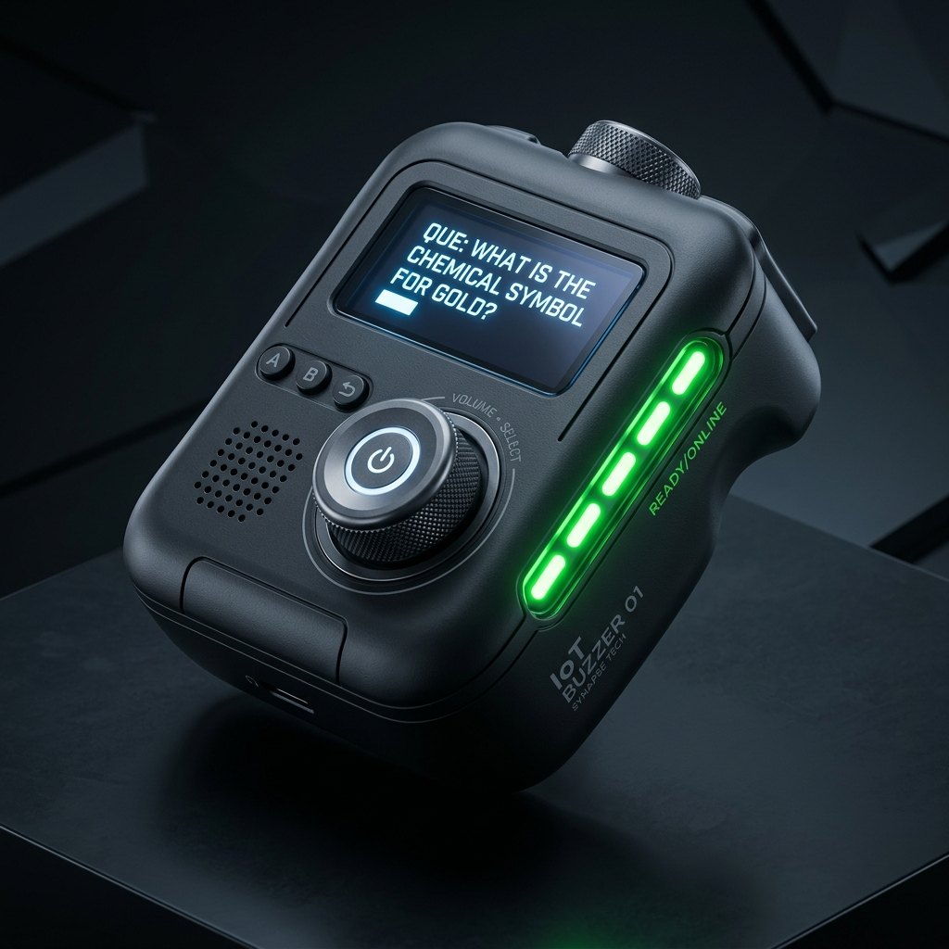
AALeC Quiz System
Technische Dokumentation des IoT-Quiz-Systems mit ESP8266-Hardware, Python-Backend und Next.js-Beamer-Schnittstelle.
Hardware: ESP8266 (C++) | Backend: Python (paho-mqtt) Broker: Mosquitto | Frontend-Anzeige: Next.js (TypeScript)
1 / 9

Slide 2
Systembeschreibung
Das AALeC-Quiz ist ein hardwarebasiertes Multiplayer-Quizsystem für Gruppenaktivitäten.
Spieler nutzen physische Client-Geräte (AALeC V3) zur Eingabe von Antworten und Messwerten anstelle von Smartphones.
Die Datenübertragung erfolgt ereignisgesteuert über ein lokales WLAN-Netzwerk mittels des MQTT-Protokolls.
Die Beamer UI (Next.js-Präsentationsschicht) visualisiert Fragen, Timer und Ranglisten in Echtzeit.
Spielablauf
Die physischen Controller verbinden sich nach dem Start automatisch mit dem lokalen Access Point, registrieren sich am Game Master und warten auf den Spielstart. Die Fragen-Metadaten werden parallel verteilt. Die Antwortdaten (Werte und Latenz in Millisekunden) werden über den Broker zurück an das Python-Backend übermittelt.
2 / 9

Slide 3
Netzwerk- und Systemarchitektur
WLAN-Access-Point: Stellt das lokale Netzwerk 'AALeC-Quiz' (192.168.4.0/24) bereit.
MQTT Broker (Mosquitto): Verwaltet Verbindungen für Clients (TCP 1883) und Beamer-Anzeige (WebSockets 9001).
Game Master (Python): Führt das Regelsystem aus, verarbeitet Antworten und steuert Statusänderungen.
Beamer UI (Next.js): Dashboard im Browser des Projektions-Rechners, holt Spieldaten live über MQTT-WebSockets.
WLAN AP SSID: AALeC-Quiz
Mosquitto Broker Port 1883 & 9001 (WS)
AALeC Controller ESP8266 Client (TCP 1883)
Mac OS Host (Docker) - Python GM (1883) - Next.js UI (WS 9001)
3 / 9

Slide 4
Controller-Hardware (AALeC V3)
Prozessor: ESP8266 NodeMCU mit integriertem WLAN-Modul.
Display: Monochrome OLED-Anzeige (128x64 Pixel) zur Darstellung von Verbindungsinformationen und Antwortoptionen.
LED-Statusleiste: 5x WS2812B adressierbare LEDs visualisieren den Zeitverlauf (Countdown) oder Systemzustände.
Bedienelemente: Drehgeber (Rotary Encoder) mit Taster dient zur Menüeingabe und Antwortbestätigung.
Sensorik: Analoges Potentiometer (0-100%) und DS18B20-Temperatursensor für physikalische Messaufgaben.
4 / 9

Slide 5
Backend - Game Master
Python-Dienst zur logischen Steuerung des Quizablaufs.
Kern-Zustandsmaschine: WAITING ➔ QUESTION ➔ VOTING ➔ REVEAL ➔ SCORES ➔ (NEXT/ENDED).
Antwortüberwachung: Schließt Abstimmungsrunden vorzeitig, sobald alle registrierten Online-Spieler geantwortet haben.
Verbindungsstatus: Erkennt Disconnects über LWT-Nachrichten (Last Will) und passt die aktive Spieleranzahl dynamisch an.
Punktemodelle
- MCQ & Höher/Niedriger: 1000 Basispunkte bei korrekter Antwort + maximal 500 Zeitbonus (linear sinkend über die Antwortdauer) + Serie-Bonus (+200 pro Runde in Serie, maximal +600). - Schätzfragen: Gestufte Punkteverteilung nach relativer Abweichung zum echten Wert (100% Punkte bei exakt, 80% innerhalb 5%, abnehmend bis 20% innerhalb 30% Abweichung). - Poti- & Temperatur-Challenges: Lineare Punkteermittlung innerhalb des Toleranzfensters (z.B. ±5% oder ±1.5°C). Volle Punkte bei exakter Übereinstimmung.
5 / 9

Slide 6
Beamer-Präsentationsschicht
Web-Applikation auf Basis von Next.js, React und TypeScript.
Kommunikation: Nutzt MQTT.js über WebSockets zur Echtzeit-Synchronisation mit dem Broker.
Unterstützte Ansichten: - Lobby: Spielerauflistung und Bereitschaftsstatus. Ermöglicht Spielstart. - Frage: Darstellung der aktiven Aufgabe, Antwortoptionen und verbleibenden Ablaufzeit. - Auflösung (Reveal): Verteilung der abgegebenen Antworten. - Rangliste (Scoreboard): Platzierungen sortiert nach Gesamtpunkten.
Gestaltung und Anzeige
Das User Interface ist speziell für die Projektion auf Leinwände optimiert. Kontrastreiche, einheitliche Zustandselemente sorgen für Übersichtlichkeit. Die Rangliste verwendet automatische Sortierungen und Platzierungscharts, um Verschiebungen in der Punkteverteilung nach jeder Spielrunde abzubilden.
6 / 9

Slide 7
MQTT-Kommunikationsprotokoll
Topic Richtung Bedeutung / Payload
quiz/state GM -> Alle Überträgt den aktuellen Systemzustand (WAITING, VOTING, etc.)
quiz/question GM -> Alle Überträgt Fragendetails (Typ, Limits, Antwortoptionen)
quiz/connect/+ AALeC -> GM Anmeldung eines Controllers am Game Master
quiz/disconnect/+ AALeC -> GM Last-Will-Topic: Meldet Verbindungsabbruch eines Clients
quiz/answer/+ AALeC -> GM Absenden der Antwort inklusive gemessener Latenzzeit
quiz/control Web -> GM Schnittstelle für Ablaufbefehle (starten, zurücksetzen)
7 / 9

Slide 8
Inbetriebnahme & Bereitstellung
SCHRITT 1
WLAN-Setup
Access Point bereitstellen: SSID: 'AALeC-Quiz' Passwort: '12345678' IP-Bereich: 192.168.4.X Broker-IP ermitteln.
SCHRITT 2
Firmware Flash
Einrichten der Broker-IP in 'config.h'. Kompilieren und flashen des Controllers über PlatformIO: 'pio run -t upload'
SCHRITT 3
Docker Compose
Starten der Server-Infrastruktur auf dem Host-System: 'docker compose up -d' (Mosquitto, Game Master, Web)
SCHRITT 4
Spielsteuerung
Beamer-Dashboard im Webbrowser aufrufen. Physische Controller verbinden sich automatisch nach dem Start.
8 / 9

Slide 9
Zusammenfassung
Das AALeC-Quizsystem demonstriert die Integration physischer IoT-Controller in eine ereignisgesteuerte Web-Architektur. Der Einsatz von MQTT ermöglicht niedrige Latenzzeiten und lokalen Betrieb ohne externe Internetverbindung. Die funktionale Trennung von Hardware, Backend-Logik und Dashboard sorgt für Wartbarkeit und Erweiterbarkeit.
Ende der Präsentation
9 / 9

